Slide 1
BUDI NA MREŽI, SA SVIMA SE POVEŽI!
Mirela begonja, nikolina đurić, ivana kolar

Slide 2
ŠTO KORISTITE OD APLIKACIJA
NA SVOM MOBITELU/TABLETU/LAPTOPU?

Slide 3
NA KOJI NAČIN KOMUNICIRATE PREKO MOBITELA S RODBINOM I PRIJATELJIMA?

Slide 4
APLIKACIJA

Slide 5
PRONALAŽANJE KONTAKTA ZA PORUKU ILI POZIV

Slide 6
ODABIR KONTAKTA

Slide 7
PISANJE PORUKE

Slide 8
SLANJE PORUKE

Slide 9
POZIV

Slide 10
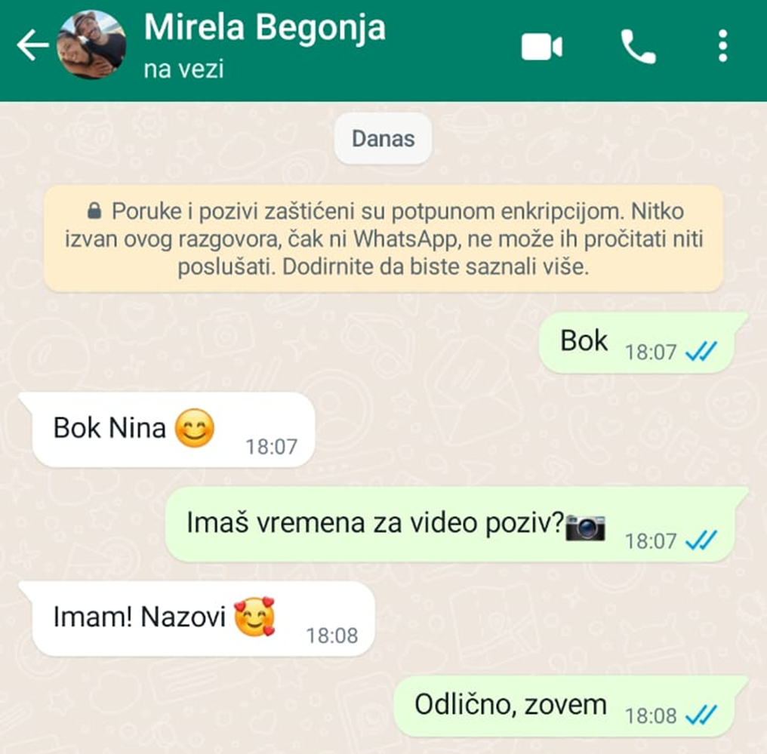
VIDEOPOZIV

Slide 11
JAVLJANJE NA VIDEOPOZIV ILI POZIV

Slide 12
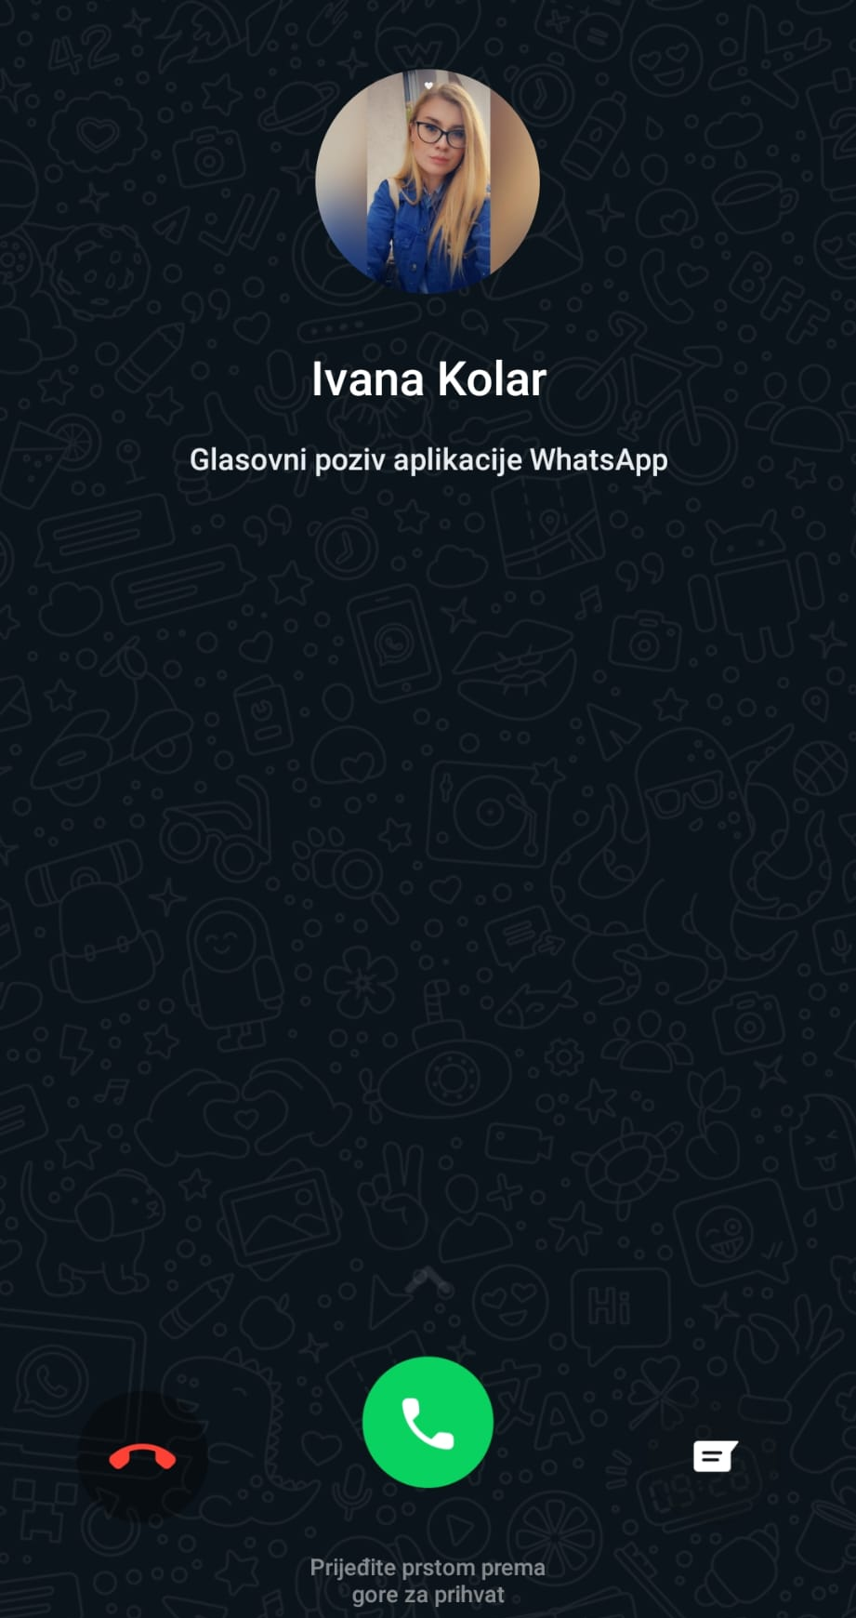
JAVLJANJE NA VIDEOPOZIV ILI POZIV

Slide 13
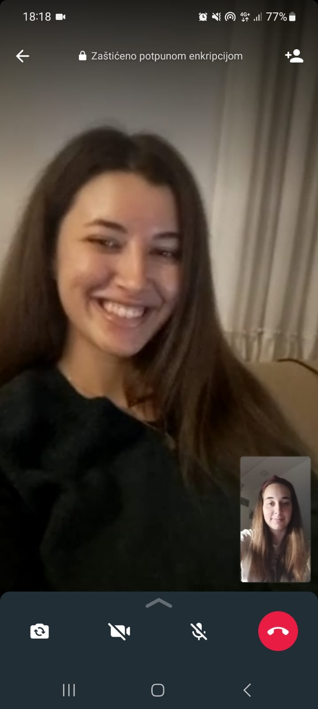
TIJEK VIDEOPOZIVA

Slide 14
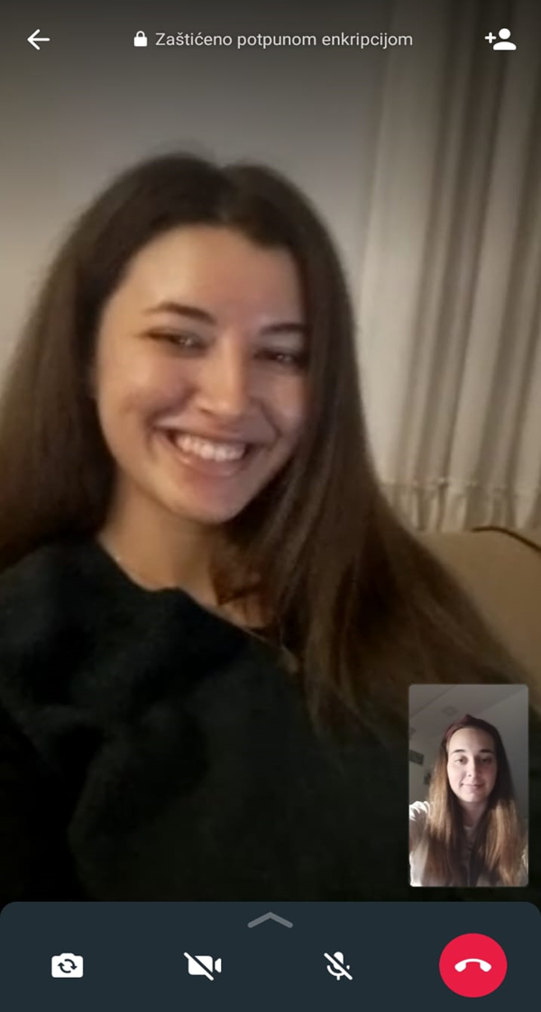
PREKID VIDEOPOZIVA

Slide 15
PRIMJER VIDEOPOZIVA

Slide 16
HVALA NA SURADNJI!

Slide 17
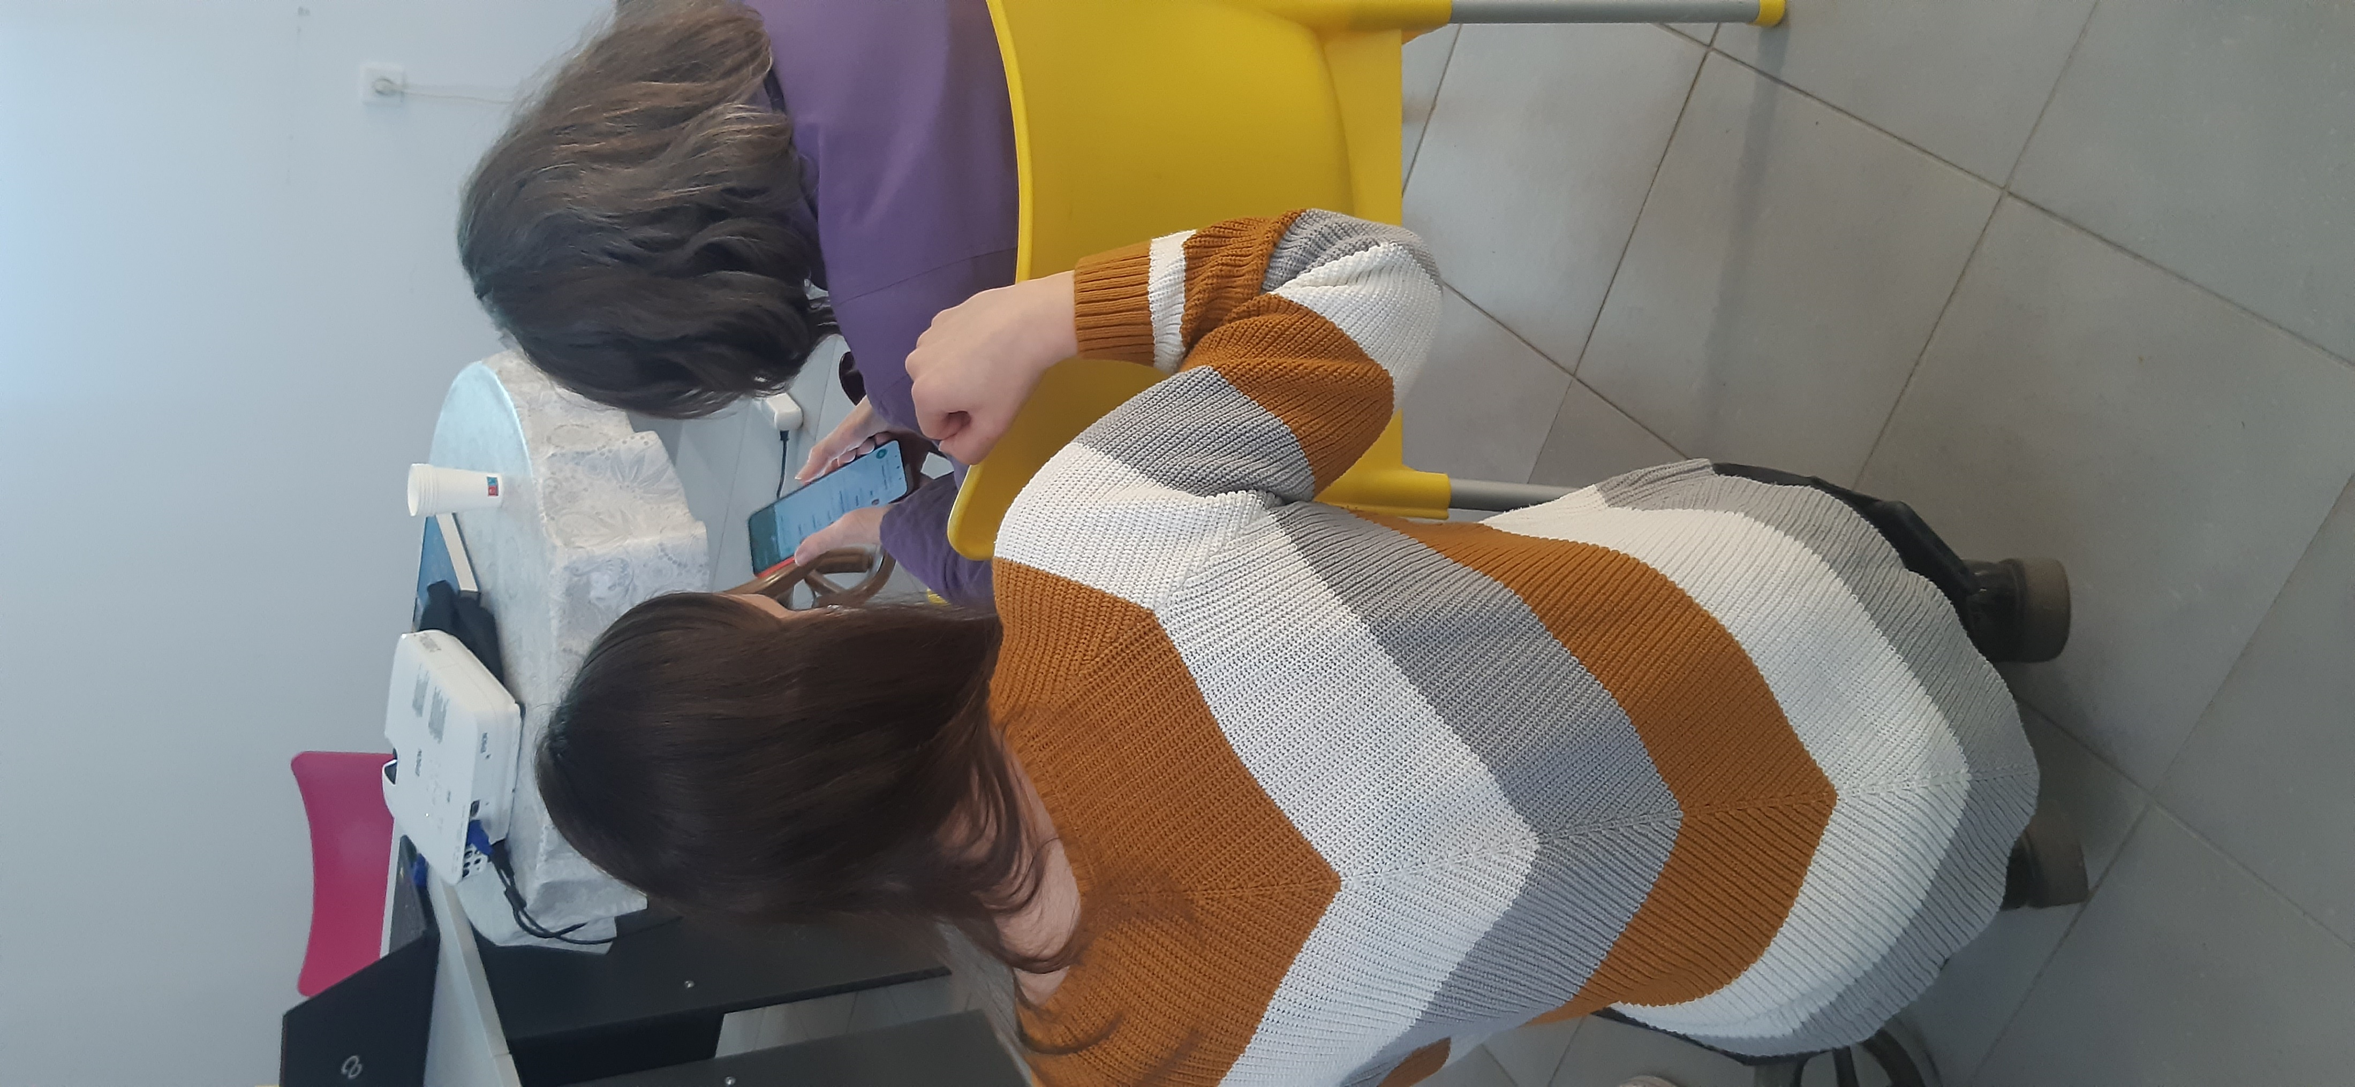
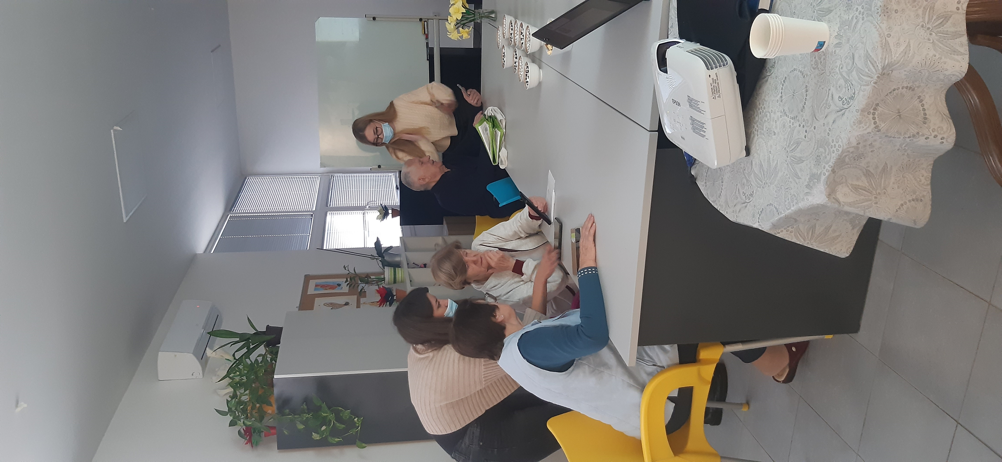
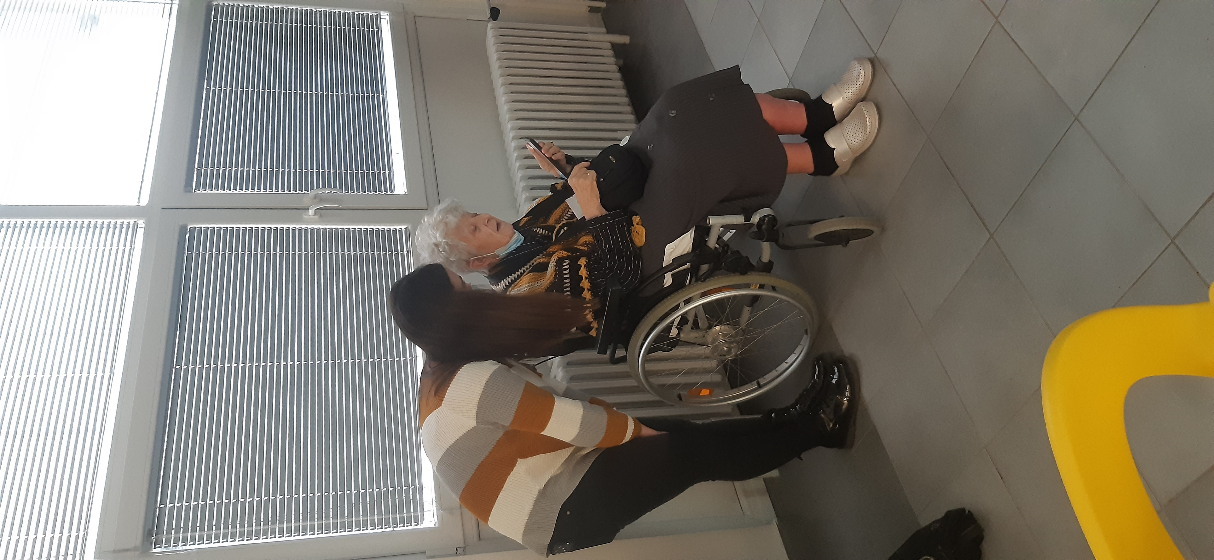
Fotografije s radionice

Slide 18
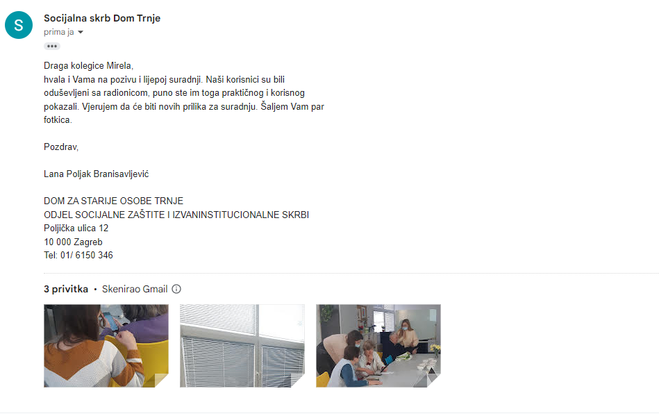
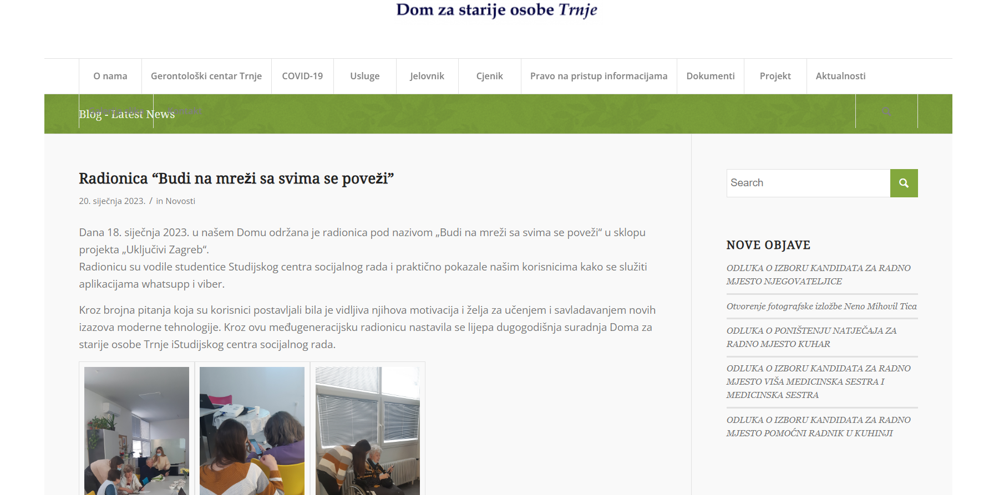
Mail I Objava na službenoj stranici doma za starije osobe trnje
http://www.dom-trnje.hr/2023/01/20/radionica-budi-na-mrezi-sa-svima-se-povezi/

